Slide 1
Učení, podmíňování
Mgr. Terézia Knejzlíková

Slide 2
Učení
Učení jsou veškeré behaviorální a mentální změny, které jsou důsledkem životních zkušeností. Tedy ne všechny změny jsou učení - jako například zrání (dorůstají tkáně). Učení jsou změny vznikající na základě interakce s okolím.
bezděčně - člověk se učí živote
záměrně - chodíme do školy, vzdělávací proces
Některé reakce a vzorce se člověk učit nemusí, jedná se o reflexy a instinkty/pudy..

Slide 3
Reflexy
Reflex je základní funkční prvek nervové soustavy. Je to neměnná automatická odpověď organismu na podráždění receptorů zprostředkovaná reflexním obloukem. Podle podmínek vzniku lze reflexy dále rozdělit na nepodmíněné a podmíněné (získané).
Nepodmíněné reflexy Podmíněné reflexy
dávivý reflex
rohovkový reflex
sací reflex
úchopový reflex

Slide 4
Pudy
Freud, jako důležitý a motivující faktor považoval pudy
Hlavní pudy označil pud života (Eros) a pud smrti (Thanatos)
pud života - je sexuálního zaměření → vede k uspokojování slastí, rozmnožení, nalezení partnera a založení nového života
pud smrti - vyznačuje se destruktivní tendencí a agresivitou – proti sobě
(sebedestruktivní sklony) nebo projevy agrese vůči ostatním
- snaží se vést člověka k dosažení stavu klidu (nirvány)

Slide 5
Bonus - Freudova strukturální model
Id je oblastí základních instinktů a pudů, základních biologických potřeb, zajišťujících přežití jedince a druhu.
Ego je subsystém, který usiluje o sladění instinktivních tendencí a přání s tlakem vnější reality a vnitřními normami a hodnotami člověka (Superego). Tento tzv. sekundární proces je založen na racionálním rozboru vnitřních a vnějších sil a stanovuje povahu a vhodnou dobu uplatnění požadavků Id.
Superego obsahuje omezení a zákazy ukládané dítěti v raném a v mladém věku rodiči a dalšími pro ně významnými dospělými. Tato moralizující síla v osobnosti založená na tzv. principu dokonalosti hodnotí a ovlivňuje vědomé aktivity Ego a především pudové impulzy Id.

Slide 6
Sebezáchovný pud
Sebepoškozování
Sebevražedné myšlenky
sebevražedné tendence: vágní představy, nespecifický až konkrétní plán, demonstrativní pokus/pokus o sebevraždu, dokonané suicídium.

Slide 7
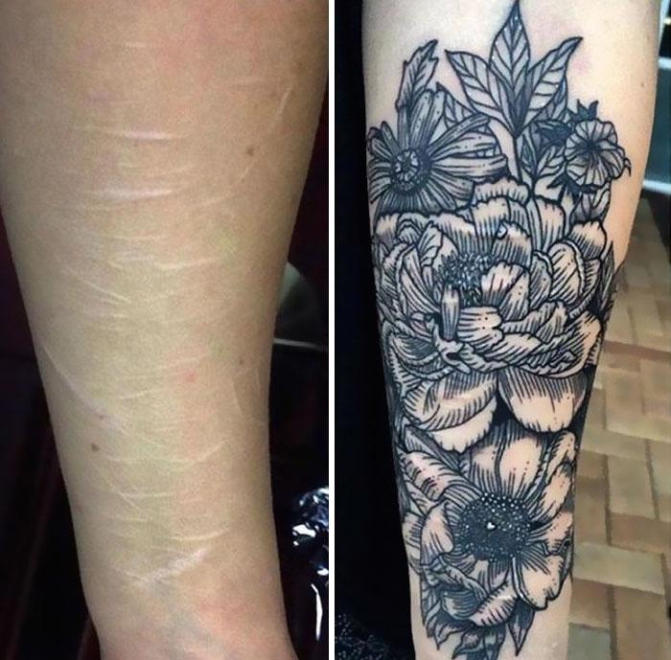
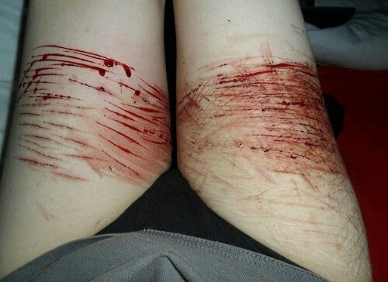
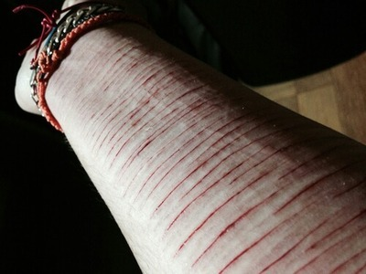
Sebepoškozování

Slide 8
Druhy učení
Habituace (přivyknutí)
Imprintace (vtiskování)
Klasické podmiňování
Operantní podmiňování
Observační učení
Učení vhledem

Slide 9
Habituace
Útlum reakce na postupně "nedůležité" podněty.
Opakem je senzitizace - nárůst vnímavosti na základě negativní zkušenosti (např. píchnutí vosy...)
příklad:
“již tři měsíce u PK probíhá stavba, ze které je velký ruch, ale ja to nyní neslyším”

Slide 10
Klasické podmiňování
Nepodmíněný podnět/reakce je propojený s podmíněným podnětem/reakcí
Pavlovův experiment, ve kterém spojil zvuk zvonku se sliněním psa tím, že zvonil před každým krmením.
Experimenty s elektrošoky - experiment s malým Albertem, kdy dítě dostalo elektrošok pokaždé kdy bylo v kontakt u s plyšovým zajíčkem. Tak napodmíňovali reakci strachu až fobie z plyšových i živých zajíčků.

Slide 11
Operantní podmiňování
https://www.youtube.com/watch?v=JA96Fba-WHk
Pozitivní či negativní důsledky určitého chování vedou ke změně pravděpodobnosti jeho dalšího výskytu.
chvála a trest
povšimnutí chování člověka, ignorace chování

Slide 12
Observační učení
Napodobování probíhá od raného dětství, dítě napodobuje své rodiče, osoby z nejbližšího okolí. Nápodobou se učíme – řeči, mimice, gestikulaci, zdrženlivému nebo živému projevu emocí, přejímání druhů zábavy, trávení volného času, způsobu chování k jiným lidem.
Dítě dostává zkušenosti, kdy je chování chváleno, či naopak. Je podporováno odměnami nebo tresty (operantní podmíňování).

Slide 13
Učení vhledem
Nahlédnutí problému a jeho pochopení.
V roce 1917 německý psycholog Köhler testoval duševní schopnosti šimpanzů. Provedl slavný pokus, při kterém si šimpanz přistavil bednu a následně použil hůl, aby dosáhl na vysoko zavěšené banány. Dokázal prohlédnout situaci.
Důležitý druh učení v psychoterapii.

Slide 14
Sociální učení
Sociální učení označuje soubor procesů, jimiž se dítě učí ve styku s druhými lidmi žít ve společnosti, aktivně se do ní začlenit, dodržovat její normy, přejímat sociální role, účastnit se sociální interakce, komunikovat – verbální i neverbální komunikace (mimika, posturika, haptika, gesta, oční kontakt…)
Osvojuje si názory a postoje své společnosti a sociální skupiny, sociální dovednosti a návyky, formují se jeho rysy osobnosti týkající se vztahu k lidem.
Produktem sociálního učení jsou: role, postoje, hodnoty, ideály apod.

Slide 15
Identifikace a anticipační učení
Identifikace – vyjadřuje ztotožnění s osobou, k níž má jedinec vztah a chce se jí přiblížit, přizpůsobit. Dítě se snaží převzít způsob chování a jednání modelu. Působení modelů je jak pozitivní, tak negativní. Může to být např. způsob oblékání, ale přejímání i hodnot a cílů. Jedinec se může identifikovat na osobu z historie, akčního hrdinu nebo i s agresora.
Anticipační – jednotlivci i sociální skupiny ovlivňují průběh soc. učení také tím, že projevují očekávání toho, jak se bude jedinec chovat. Př: Matka říká dítěti:,,Dokážeš to, jsi šikovný“ – posiluje důvěru ve schopnost k dosažení cíle. Souvisí se sebehodnocením a sebeuskutečňováním. Může být i negativní předpověď:,,Nic z tebe nebude, skončíš v kriminále“. V mnoha případech se dítě vyvíjí tímto směrem.

Slide 16
Na závěr
Inspirace z blogu http://www.tatapartak.cz/blog/ucenim-napodobou-az-k-nerespektu-a-krutosti/

